Slide 1
Біологія в ХХІ столітті. Генетика. Штучний геном

Slide 2
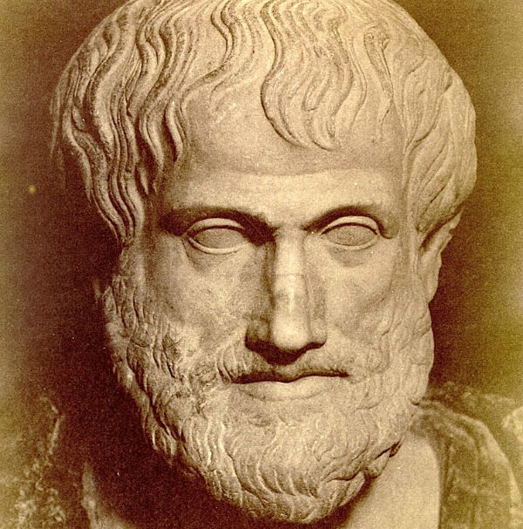
Історичний відступ
Наука біологія отримала свою назву, чітку визначенність та набула всесвітньої відомості лише у ХІХ столітті . Але те, що вивчає ця наука (а саме, живих створінь та їх взаємодію з навколишнім середовищем) бере свій початок ще з античності, а саме, з робіт Арістотеля і Теофраста.

Slide 3
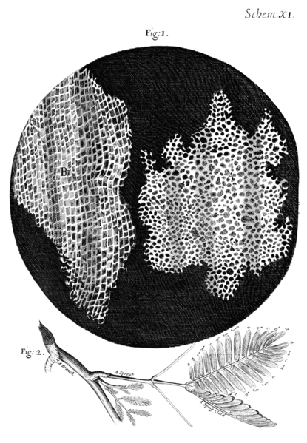
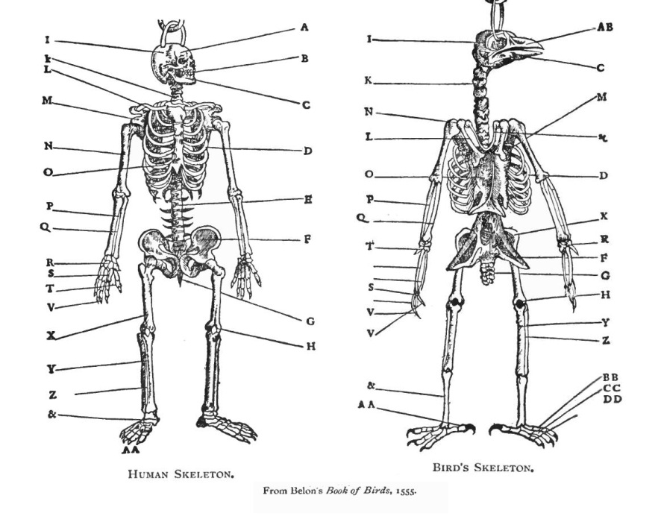
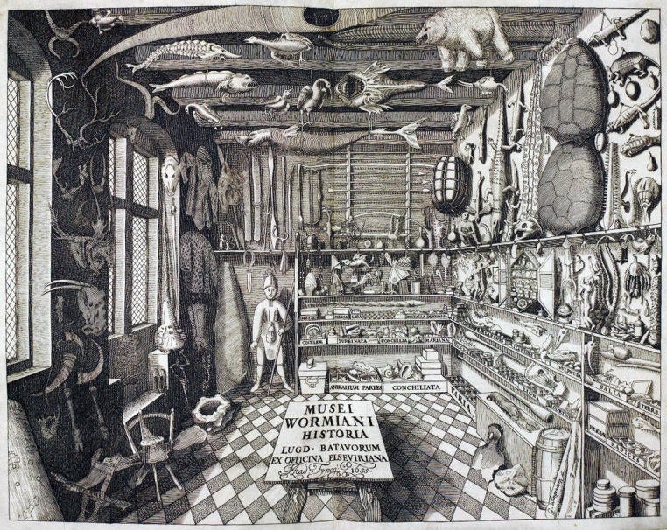
Історичний відступ
Відчутних зрушень біологія (зокрема медецина) зазнала у середньовіччі, а саме у ХVII столітті, адже в цей час закладалися основи анатомії , починалися перші мікроскопічні дослідження.

Slide 4
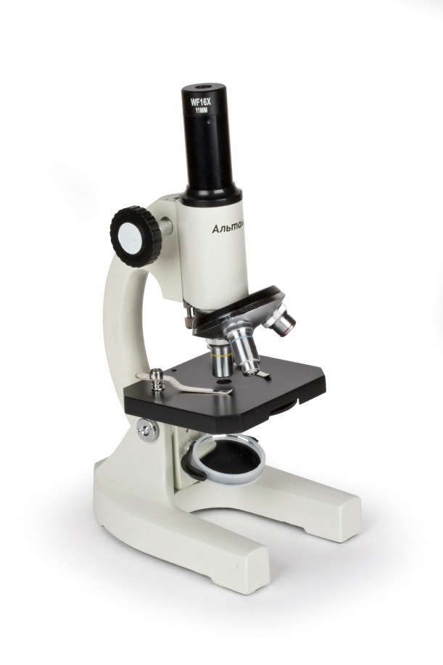
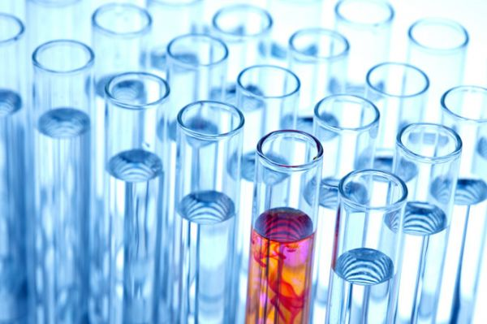
Історичний відступ
Та чим далі рухалося людство, тим більше зростала кількість наукових досягнень, а надто, в області біології. З розвитком технологій ми отримували і продовжуємо отримувати все нові й нові можливості для вивчення цієї науки.

Slide 5
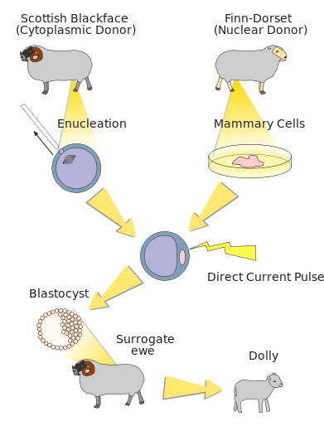
Досягнення сучасної біології
Якщо говорити про досягнення науки, а надто про ті, що пов’язані з основним напрямком 21 століття – генетикою, то одразу згадується вівця Доллі. Вона – перший успішний результат клонування ссавців, методом пересадки ядра соматичної клітини в цитоплазму яйцеклітини. Проживши 6 років, залишивши після себе нащадків, вона померла 14 лютого 2003 року.

Slide 6
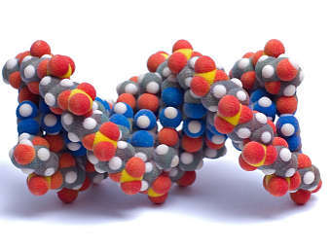
Досягнення сучасної біології
Наступним кроком у генетиці стало не просто клонування клітин , а їх штучне створення. Напрям у біологічних дослідженнях, пов'язаний з генетичною модифікацією існуючих організмів з метою створення організмів з новими властивостями
називається штучним геномом.
На відміну від генної інженерії,
штучний геном складається з генів,
синтезованих хімічним шляхом.

Slide 7
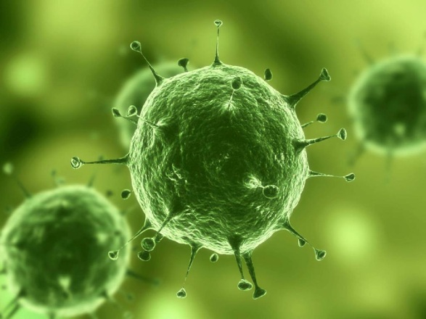
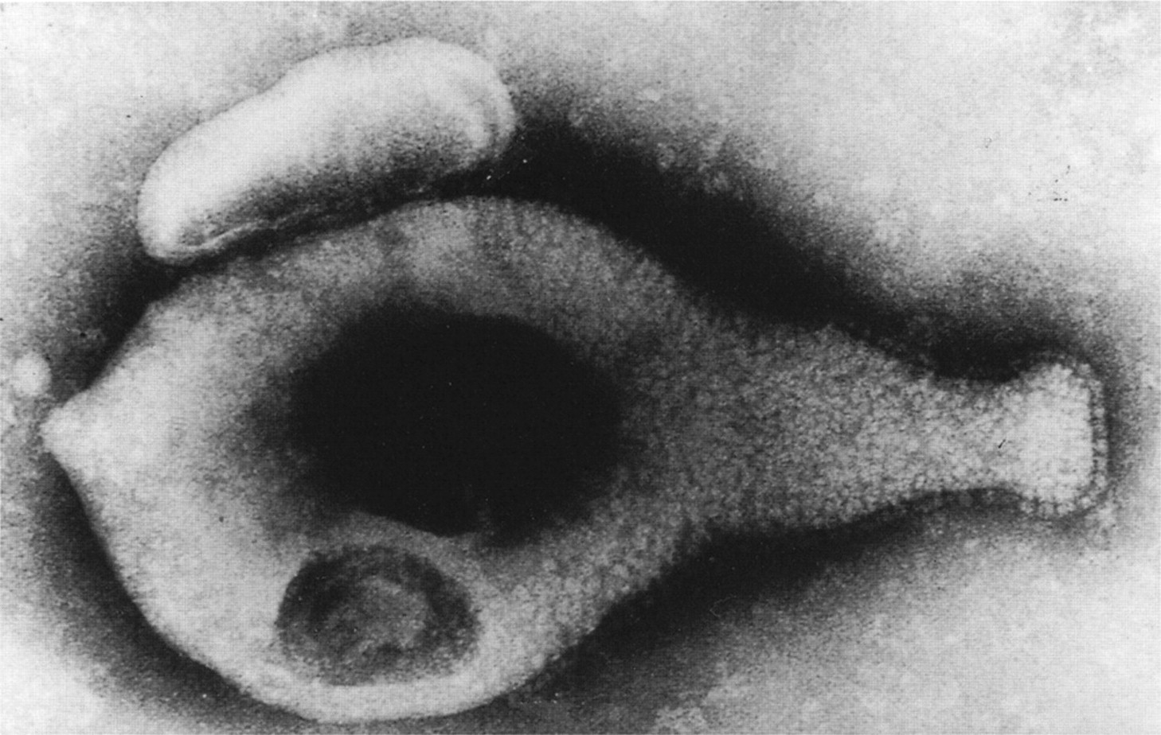
Досягнення сучасної біології
Групою Крейга Вентера була розроблена технологія синтезу великих молекул ДНК на основі хімічно синтезованих фрагментів розміром 5-7 тис. Пар, званих касетами (англ. Cassette). Започаткована у 2008 році перша спроба створення штучного генома полягала в синтезі хромосоми .
Mycoplasma genitalium довжиною
582 970 пар.
Секвенування отриманої хромосоми підтвердило точність синтезу.

Slide 8
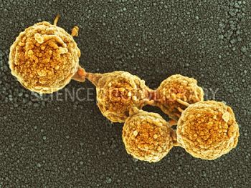
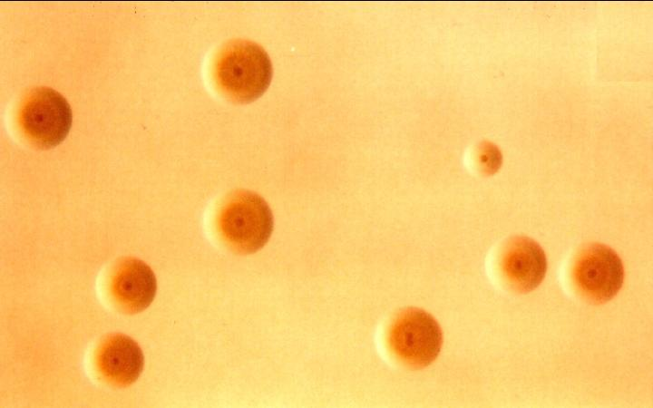
Досягнення сучасної біології
Друга спроба синтезувати бактеріальний геном була зроблена в 2010 році. Як прототип була вибрана хромосома бактерії Mycoplasma mycoides (підвид capri GM12) об'ємом 1080000. Нуклеотидних пар.
а базі зразка CP001621 були синтезовані касети,
використані для подальшого синтезу.
Після закінчення секвенування зразка
CP001668 була проведена звірка, що виявила
відмінності в 95 фрагментах.Відмінності, визнані
біологічно значимими, були скориговані в уже
синтезованих касетах. 19 відмінностей, які не
впливають на життєдіяльність бактерії, залишені
без змін.

Slide 9
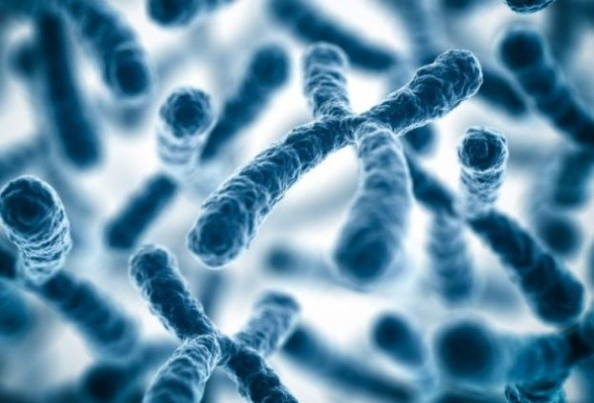
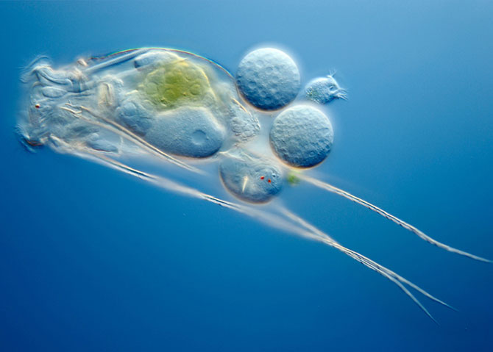
Висновок
Отож досягнення людства у біології набирають темпу з кожним роком .
Наведені досягнення є на мою думку найцікавішими, але їх значно більше.
Перспективними є також ідеї використання стовбурових клітин , створення складних клітин, і як наслідок штучних організмів .

Slide 10
Дякую за увагу!
Презентацію підготував
учень 11-А класу
Йожиков Микита

